Slide 1
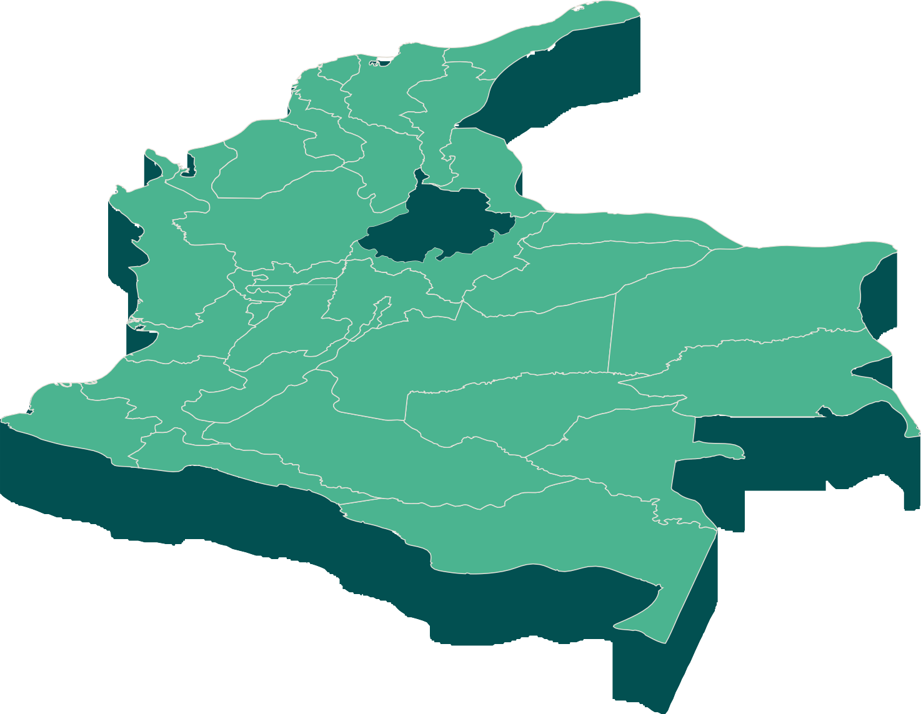
17
EL CHIRCAL
UBICACIÓN
i
INFORMACIÓN BÁSICA
EXTENSIÓN
29,6
PIEDECUESTA
VEREDAS:
Granadillo
(DANE, 2020).
SUBZONA
HIDROGRÁFICA
Río Lebrija y otros directos al Magdalena
(IDEAM, 2013).
ÁREA DE NEGOCIO/ EMPRESA / FILIAL
ICP-Ecopetrol
ÁREA OPERATIVA/ INSTALACIÓN
Centro de Innovación y Tecnología, Instituto Colombiano del Petróleo
SISTEMA/ TRONCAL
Centro de Innovación y Tecnología, Instituto Colombiano del Petróleo
TIPO
ínfraestructura administrativa, plantas piloto y laboratorios; con amplias zonas verdes y un área forestal intervenida
PROYECTO
5 lotes pertenecientes al predio del ICP en la vereda Granadillo, municipio de Piedecuesta, Santander
EXPEDIENTE
N/A
LISTA ROJA DE ECOSISTEMAS TERRESTRES CONTINENTALES
(Etter et al., 2020).
HECTÁREAS
Extensión preliminar o inicial o antes de la planificación y delimitación de la Ecoreserva.
La verificación se realizó con la proyección de coordenadas "Origen Único Nacional CTM12”
SANT ANDER
5 PREDIOS
NOMBRE DE LOS PREDIOS:
EL LIMONAL 1 Y 2, GRAN LOTE, LOTE SALDO VIVERO Y LOTE DOS
Ecoreserva en áreas no operativas
VENEZUELA
MANEJO Y GESTIÓN
TIPO DE PREDIO
Terreno ondulado con presencia de alta pendiente en la parte alta, con oportunidades de gestión de la biodiversidad y restauración.
ÁREAS PROTEGIDAS
No hay dentro de la Ecoreserva
PLAN DE MANEJO Y ORDENAMIENTO DE
UNA CUENCA (POMCA)
Río Alto Lebrija - NSS
CORPORACIÓN
AUTÓNOMA REGIONAL
Corporación Autónoma Regional para la Defensa de la Meseta de Bucaramanga
En Peligro Crítico
En Peligro
VU Vulnerable
Preocupación Menor
Ecosistemas Transformados
CR
ECUADOR
BRASIL
EN
PERÚ
LC
TEMPERATURA MEDIA
22 24 ºC
(DANE, 2015A).
PRECIPITACIÓN MEDIA ANUAL
1000 1500 mm
(DANE, 2015B).
ALTITUD PROMEDIO
1046 1287 m
(ALOS PALSAR, 2014).
SUSTRATO
Lomerío, montaña, Rocas sedimentarias mixtas (areniscas, lutitas y calizas) y depósitos coluvio aluviales gruesos, Régimen ústico y Condiciones oxidantes en sedimentos jóvenes, Poca profundidad efectiva de los suelos.
(IGAC, 2014).
BIOMAS
AMENAZAS
BIOMAS ORIGINALES EN LA ECORESERVA
(IDEAM, 2017).
El total del área ocupada por los predios de la Ecoreserva corresponde con territorios transformados.
GESTIÓN INTEGRAL
DE LA BIODIVERSIDAD
(IAvH, 2014)
PRINCIPALES
AMENAZAS PARA LOS ECOSISTEMAS:
AMENAZA
DE REMOCIÓN
(IDEAM, 2010).
ÍNDICE DE HUELLA
HUMANA
(IAvH 2016)
De acuerdo con las estrategías para la gestión integral de la biodiversidad los lineamientos son:
Agrícola
Alta
Forestal
Alta
Media
La amenaza de remoción en masa llega hasta:
Natural Bajo Medio Alto
41,617%
RESTAURACIÓN
11,195%
Alta
88,805%
Media
100%
Orobioma del Zonobioma del Bosque Húmedo Tropical
25,099%
INFRAESTRUCTURA
23,973%
ÁREAS PRODUCTIVAS SOSTENIBLE
Frontera agrícola estable pero con pastos introducidos como el Kikuyo (Pennisetum clandestinum). Alta frecuencia de incendios forestales. Minería de carbón. (Etter et al., 2020)
La principal vocación de uso de la ecoreserva son cultivos transitorios intensivos de clima cálido (44,596%) y forestal de protección (55,404%).
CAMBIO
CLIMÁTICO
Entre 2011 a 2040
(IDEAM et al., 2015)
FISIONOMÍA
Ecosistemas Arbustal subandino húmedo,
Subxerofitia subandiana, Agroecosistema de mosaico de cultivos y pastos, Territorio artificializado
Paisaje Colinas y montañas
alto-andinas sub-húmedas
Temperatura media
9,311%
COMPLEMENTARIAS
+ 0,81 1,0 ºC
Precipitación
- 9 % 10 %
C OBER T URAS Y Z ONIFIC A CIÓN
C ONTE X T O SOCIOEC OL ÓGIC O
PRINCIPALES COBERTURAS
53,315%
Vegetación secundaria baja
ZONIFICACIÓN DEL POMCA DEL RÍO
ALTO LEBRIJA
(Corponor, 2020 )
38,398%
(A NIVEL MUNICIPAL)
POBLACIÓN TOTAL
(DNP, 2021)
Importancia Ambiental
17%
Rural
187 763
48,6%
Hombres
24,543%
30,404%
390,36
hab/km2
habitantes
Tejido urbano continuo
complementarias para la conservación
83%
Urbana
51,4%
Mujeres
12.628%
Mosaico de
cultivos, pastos y
0,05%
588
Personas pertenecientes a etnias
pero no hay territorios étnicos titulados o resguardados.
+ Agricultura: Caña de Azucar y Tabaco
+ Industria: Cigarrillos, Panela, Fique, Alfareria, Alimenticia
espacios naturales
28,387%
5,286%
Tejido urbano
discontinuo
4,227%
Mosaico de pastos
con espacios naturales
Agrosilvopastoriles
Indigena
0,29%
+ Turismo Religioso
Afrocolombiana
⁺ Servicios
2,810%
0,01%
⁺ Minería
Urbanas
Raizal

